Slide 1
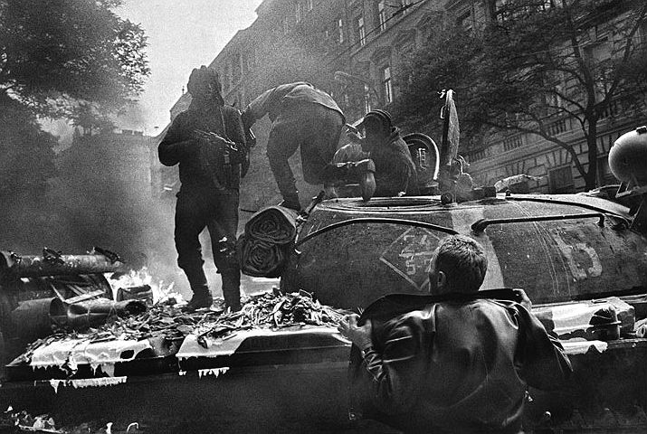
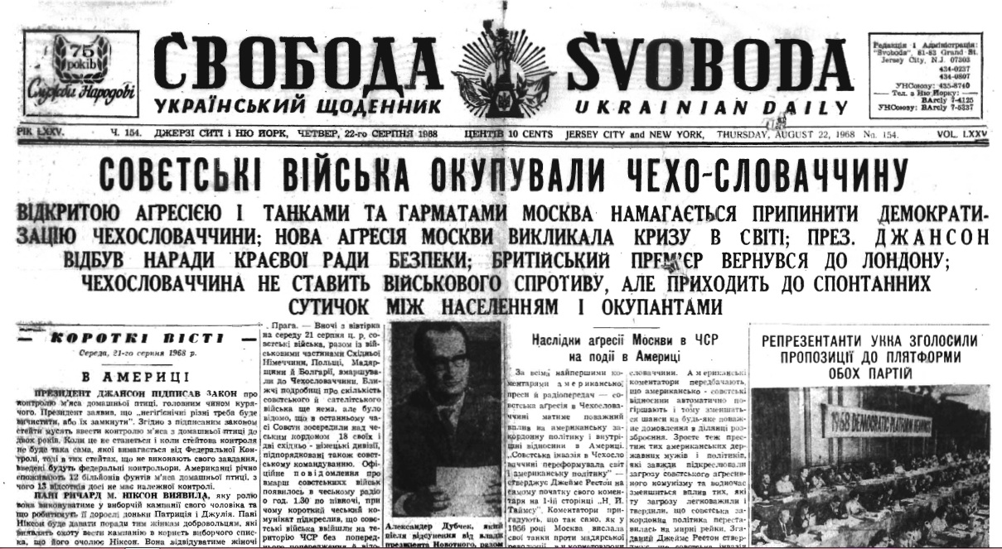
Празька весна 1968 - намагання побудувати "соціалізм з людським обличчям"

Slide 2
«Пра́зька весна́»
(Чехословацька криза) - період політичної ліберізації у Чехословаччині, який відбувався з 5 січня по 20 серпня 1968 року й який закінчився введенням у країну військ СРСР разом з військами Організації Варшавського договору за виключенням Румунії.

Slide 3
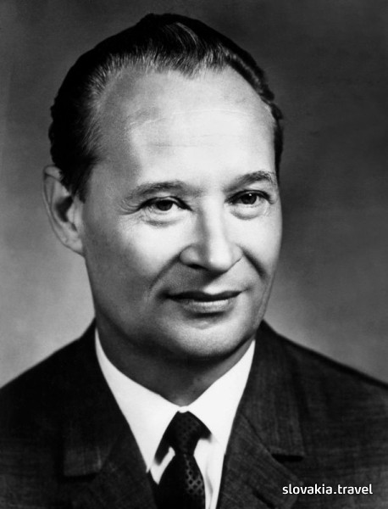
З приходом до керівництва Комуністичної партії Чехословаччини Олександра Дубчека Чехословаччина почала все більше демонструвати незалежність від СРСР.
.
Олександр Дубчек

Slide 4
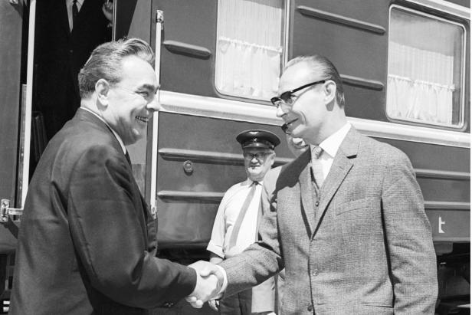
23 березня 1968 на з'їзді комуністичних партій в Дрездені прозвучала критика реформ в Чехословаччині, 4 травня Брежнєв прийняв делегацію на чолі з Дубчеком в Москві, де гостро критикував положення в ЧССР, 15 липня керівники комуністичних партій надіслали відкритий лист ЦК КПЧ, 29 липня Дубчек знову зустрівся в Чорній-над-Тисою з Брежнєвим, 17 серпня Дубчек зустрівся в Комарно з Яношем Кадаром, який вказав Дубчеку на те, що ситуація стає критичною.

Slide 5
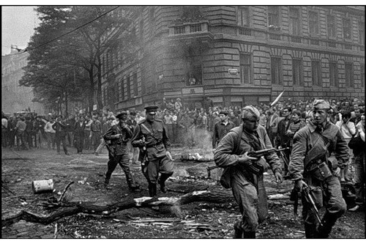
Період політичного лібералізму в Чехословаччині закінчився 21 серпня 1968 ,коли на територію Чехословацької Радянської Соціалістичної Республіки були введені війська п'яти держав - членів Організації Варшавського Договору: СРСР, Болгарії, Угорщини, Німецької Демократичної Республіки та Польщі

Slide 6
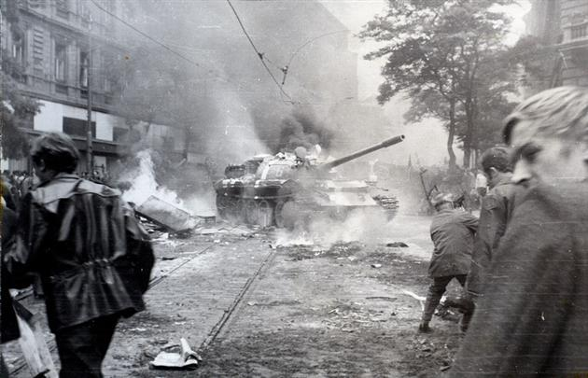

Slide 7
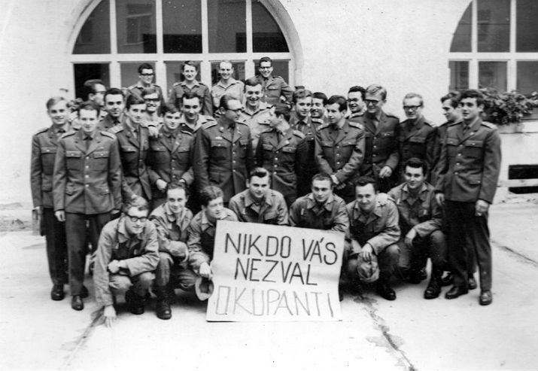
Коли стало відомо про вторгнення, уряд ЧССР наказав армії не чинити опору. Жоден солдат не порушив цього наказу і не стріляв. Зате ходили на мітинги. На плакаті: "Ніхто вас не звав, окупанти"

Slide 8
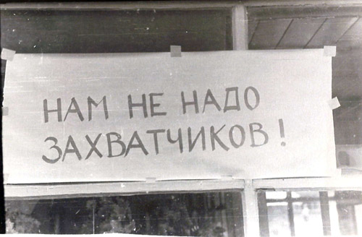
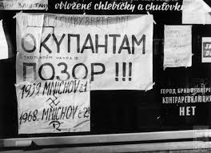
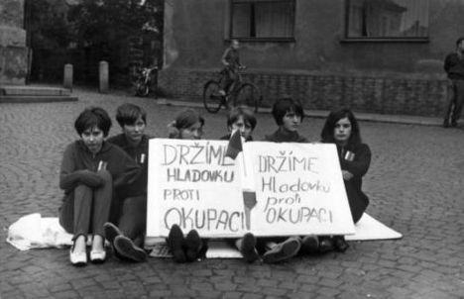
Протести проти окупації Чехословаччини і наслідки окупації

Slide 9
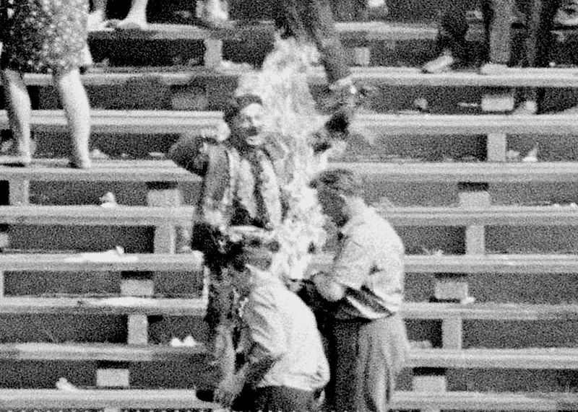
У самій Чехословаччині результатом стала велика хвиля еміграції (близько 300 000 осіб, в основному висококваліфіковані фахівці).
При вторгненні 72 громадяни Чехословаччини загинули, сотні поранені. У 1969 році в Празі студенти Ян Палах і Ян Заїц з інтервалом у місяць вчинили самоспалення на знак протесту проти радянської окупації.

Slide 10
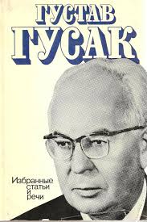
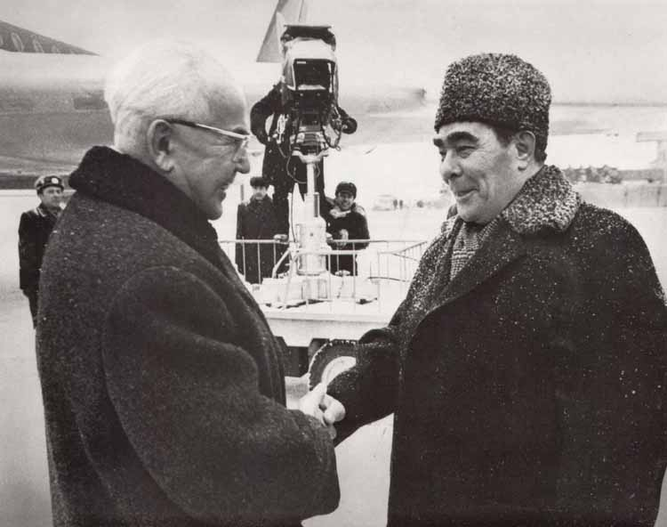
У 1969 році О. Дубчека на посту Генерального секретаря ЦК КПЧ змінив Густав Гусак

